Slide 1
AMU
DIALOGMØDE
1. Juni 2022
EUC Sjælland

Slide 2
Dagsorden
Nyt fra TUR
Nyt fra TUR
Prøver i AMU
Nyt fra brancheområderne
Personbefordring
Lager og terminal
Vejgods
Særlig indsats målrettet ukrainske flygtninge
Indlæg fra en skole
Nyt fra Færdselsstyrelsen v/Claus Bruhn
Nyt fra TUR Forlag Christian Hall
Nyt fra TUR faglæreruddannelse
Nyt fra skolerne
Andet af fælles interesse?

Slide 3
Nyt fra TUR
V./Mogens Ellgaard-Cramer

Slide 4
NYT FRA TUR
Personale nyt
AMU udbud 2022
AUB projekter
Følg TUR

Slide 5
NYT FRA TUR
Ny medarbejder
”Medarbejder søges til digital udvikling og support i TUR Forlag”

Slide 6
AMU udbud 2022
Ansøgningerne vil i 2022 blive behandlet efter nedenstående tidsplan:
6. september 2022 | Ansøgningsrunden lukker
September 2022 - november 2022 | Ansøgningerne vurderes af relevante efteruddannelsesudvalg og VEU-rådet, som afgiver indstilling til Børn- og Undervisningsministeren
December 2022 | Resultatet af ansøgningsrunden udmeldes

Slide 7
NYT FRA TUR
Af hensyn til de allerede godkendte AMU-udbydere, som har tilpasset deres administration, udstyr, lærerkapacitet mv. til det eksisterende udbudsbillede, gives der kun nye udbudsgodkendelser mellem de faste udbudsrunder, hvis der foreligger tungtvejende grunde herfor.
Tungtvejende grunde kan være:
at en eksisterende udbyder ikke i tilstrækkelig grad lever op til sin udbudsforpligtelse.
at udbuddet har ændret sig på baggrund af ny udvikling i teknologi, ændret regulering eller markant ændrede markedsforhold.

Slide 8
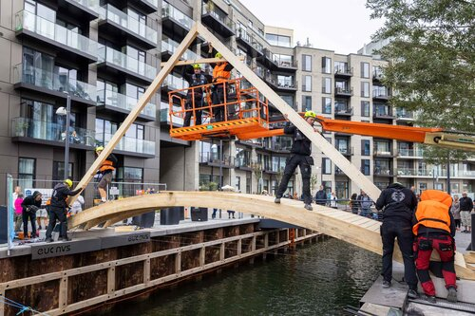
NYT FRA TUR
” Trepartsaftale om flere lærepladser og entydigt ansvar” - November 2020
Ny ansøgning for 2022
Verden Vildeste Brobyggere 10. juni 2022 Fredericia
Ambassadør/book en lærling
Foto Tomas Bertelsen
Klik for at tilføje tekst

Slide 9
NYT FRA TUR
 |  | 2018 | 2019 | 2020 | 2021
Ajourføring for chauffører af mejeriprodukter |  | 99 | 259 | 143 | 176
Ajourføring for dyretransportchauffører |  | 31 | 40 | 39 | 35
Ajourføring for entreprenørchauffører |  | 26 | 36 | 63 | 20
Ajourføring for flyttechauffører |  |  |  |  | 7
Ajourføring for kranførere |  | 73 | 75 | 13 | 39
Ajourføring for kølevognschauffører |  |  | 26
Ajourføring for renovationschauffører |  | 20 | 149 | 218 | 175
Ajourføring for stykgods- og distributionschauffør |  | 5.721 | 13.200 | 11.639 | 10.351
Ajourføring for særtransportchauffører |  | 19 | 51 | 40 | 21
Ajourføring for tankbilchauffører |  | 10 | 97 | 10 | 5
Ajourføring for buschauffører i OST/Flextrafik |  | 341 | 625 | 432 | 299
Ajourføring for rutebuschauffører |  | 1.996 | 2.714 | 2.489 | 2.336
Ajourføring for turistbuschauffører |  | 78 | 82 | 244 | 183
Total |  | 8414 | 17354 | 15330 | 13647

Slide 10
NYT FRA TUR
Nyhedsbrev :
https://www.tur.dk
LinkedIn: Transporterhvervets Uddannelser
https://www.linkedin.com/company/transporterhvervets-uddannelser
Facebook: Min transportuddannelse
https://www.facebook.com/MinTransportuddannelse
Instagram: mintransportuddannelse
https://www.instagram.com/mintransportuddannelse/

Slide 11
Prøver i AMU
V./ Johnny Bengtson

Slide 12
Prøver i AMU
Statistik over tests i AMU for Q1 2022
Fagområde | Antal prøveaflæggelser | Antal kursister | Antal kursister bestået | Antal kursister aldrig bestået | Beståelsesprocent
AMU test gods | 85 | 85 | 71 | 14 | 84%
AMU test lager | 155 | 151 | 148 | 3 | 98%
AMU test personbefordring | 101 | 100 | 94 | 6 | 94%
AMU test Tværgående | 0 | 0 | 0 | 0 | 0%
AMU test Havn | 0 | 0 | 0 | 0 | 0%
AMU test metro-letbane | 29 | 29 | 26 | 3 | 90%
AMU test fisk | 0 | 0 | 0 | 0 | 0%
AMU test lufthavn | 0 | 0 | 0 | 0 | 0%
AMU test redder | 39 | 38 | 38 | 0 | 100%
AMU-test Uheldsforebyggelse | 54 | 54 | 53 | 1 | 98%
AMU-test Energirigtig kørsel | 0 | 0 | 0 | 0 | 0%
AMU test dyretransport | 38 | 38 | 38 | 0 | 100%
Alle TUR prøver i AMU: | 501 | 495 | 468 | 27 | 95%
Kolonnen "antal kursister aldrig bestået" viser at en del ikke har været i stand til at bestå prøven.
Forskellen mellem "antal prøveaflæggelser" og "antal kursister" indikerer hvor mange gange en kursist går til omprøve, det er meget få gange her

Slide 13
Prøver i AMU
Analyse ”Testformers egnethed”
Skolernes brug af uddannelsesadministration.dk
Brug af papirprøver

Slide 14
Fremadrettet
Stadig brug for tilbagemeldinger

Slide 15
Nyt fra Personbefordring
V./Johnny Bengtson

Slide 16
Personbefordring
Kommende kurser:
Ny struktur i BAB
Ny BAB 3 (2+2 dage)
Forventes godkendt Q3
Kørsel med El-busser
Grundlæggende kørsel med el-busser (3 dage)
Revision af alle BAB spørgsmål
Forventes implementeret i august

Slide 17
Analyser
Ny analyse:
Analyse af kompetencekrav til Turistbuschauffører

Slide 18
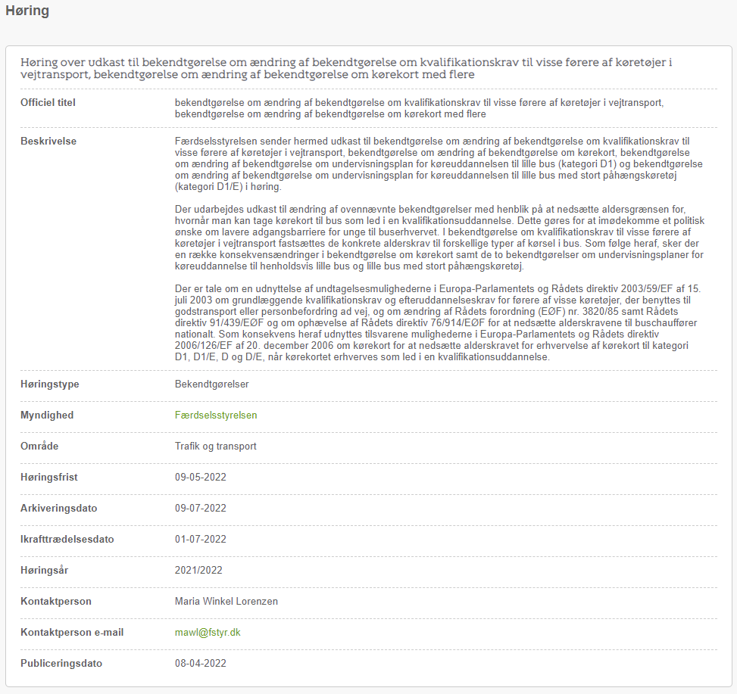
Kørekort bus
Færdselsstyrelsen har haft div. bekendtgørelser i høring i forhold til nedsættelse af alderskravet til buschauffører (D-EP)

Slide 19
Udviklingsopgaver
Kontrakter og faktura

Slide 20
Nyt fra Lager, havn og terminal
V./Michael Ørum Henriksen
mh@tur.dk. Tlf. 81454521

Slide 21
Lager, Havn og Terminal
Udvikling af nye mål i 2022
Emballage, herunder brug af og bortskaffelse af emballage
Optimal læsning/losning
Teknologi og optimering
Bæredygtighed og grøn omstilling

Slide 22
Lager, Havn og Terminal
Revision af uddannelsesmål, revision af amu prøven. 2022
44770 Stregkoder og håndterminaler
45077 Enhedslaster
45078 Kundebetjening – lager
45259 Sikkerhedsuddannelse ved farligt gods
45646 Organisation og samarbejde I transporterhvervene
46893 Efteruddannelse for erfarne truckfører
46894 Manuel lagerstyring
47623 Sikkerhed ved anvendelse af lagerreoler

Slide 23
Lager, Havn og Terminal
ERFA lagerkonference faglærerkursus afviklet den 11 og 12. april
AMU prøver kontra uddannelsesmålbeskrivelser
Nye uddannelsesmål på vej, herunder også ønsker på nye uddannelsesmål
Implementering af bæredygtighed på amu og eud
Præsentation af de to nye uddannelsesmål på amu.
To virksomhedsbesøg
Erfa udveksling opdelt i amu og eud

Slide 24
Lager, Havn og Terminal
Tværgående analyse af erfaring med fjernundervisning på transportområdet
TUR ønsker igangsættelse af undersøgelse om virksomhedernes syn/ønske om fjernundervisning.

Slide 25
Lager, Havn og Terminal

Slide 26
Nyt fra Vejgods
V. Christian Hunter

Slide 27
Chauffør og kran konference 23-25 maj
Ca. 150 deltagere
Chauffør konferencen
Oplæg om bl.a. Politiets kontrol, vej vrede, fremtidens energiformer.
Mini oplæg – TUR-forlag, masterdriver, BRT løsninger.
Erfa mellem kollegaer
Kran konferencen
Oplæg og afprøvning af VR briller til undervisning.
Oplæg, udstyr til kraner, arbejdstilsynet, tur forlag.
Gennemgang og drøftelse af spørgsmål og eksamen.

Slide 28
Revision af mål Q2
46903 Tank – Forebyggelses af uheld og uheldsbekæmpelse
43959 International godstransport
45079 Transportpapirer inden for vejtransport
43798 Dagrenovation - Kørsel

Slide 29
Slamsuger /spuleoperatør
Udvalg arbejder på at identificere manglerne kurser.

Slide 30
Analyse
Analysen – udbredelsen af alternative brændstoffer i et 5årig perspektiv.
Køre-teknik for forskellige drivmidler
Adfærd i nødsituationer
Tankning af forskellige drivmidler
Kendskab til de forskellige tekniker
Nye termer BEV, LNG,LBG,CNG, FCEV, opportunity charging…………
Faglærekurser i teknikken
Notes:
FCEV – fuel cell electric vehicles (brint)

Slide 32
LUU
Igangværende opdatering af håndbog

Slide 33
Særlig indsats målrettet ukrainske flygtninge

Slide 34
AMU-kurser målrettet ukrainske flygtninge.
Voksne med opholdstilladelse efter særlov har under deres ophold i Danmark adgang til AMU
Alle FKB gennemgået
Under nuværende UUL-pulje
Beskrivelser af AMU-kurser indsendt til BUVM 31/05

Slide 35
Indlæg fra skole Henrik Helios EUC Lillebælt

Slide 36
Videnscenter Procesteknologi
• 1 ud af 10 nationale videnscentre
• EUC Lillebælt (værtsskole) og Kold College (partnerskole)
• En platform for undervisere og elever

Slide 37
Videnscenter Procesteknologi dækker over:
Lageruddannelsen
Smedeuddannelsen
Procesoperatøruddannelsen
Industrioperatøruddannelsen
Mejeristuddannelsen

Slide 38
Hvad kan lageruddannelsen bruge Videnscenter Procesteknologi til?
Undervisningsmaterialer - Undervisningsforløb i Office pakken - Teknologisk udstyr (Kurser i AR, VR og snart dronestyring)
Nyheder og artikler - Elev-historier - Virksomhedshistorier
Arrangementer - Webinarer - Online kurser

Slide 39
Hold dig opdateret:
https://videnscenterportalen.dk/pt/

Slide 40
Nyt fra Færdselsstyrelsen

Slide 41
Nyt fra TUR Forlag
V. forlagschef Christian P. Hall

Slide 42
Siden sidst
Håndbogen i førstehjælp godkendt hos DFR
Revision kurser på Turteori (billeder og video)
Genoptryk af Vejtransport af farligt gods
Ny version af Ibog – Ibog 4 fra Systime.

Slide 43
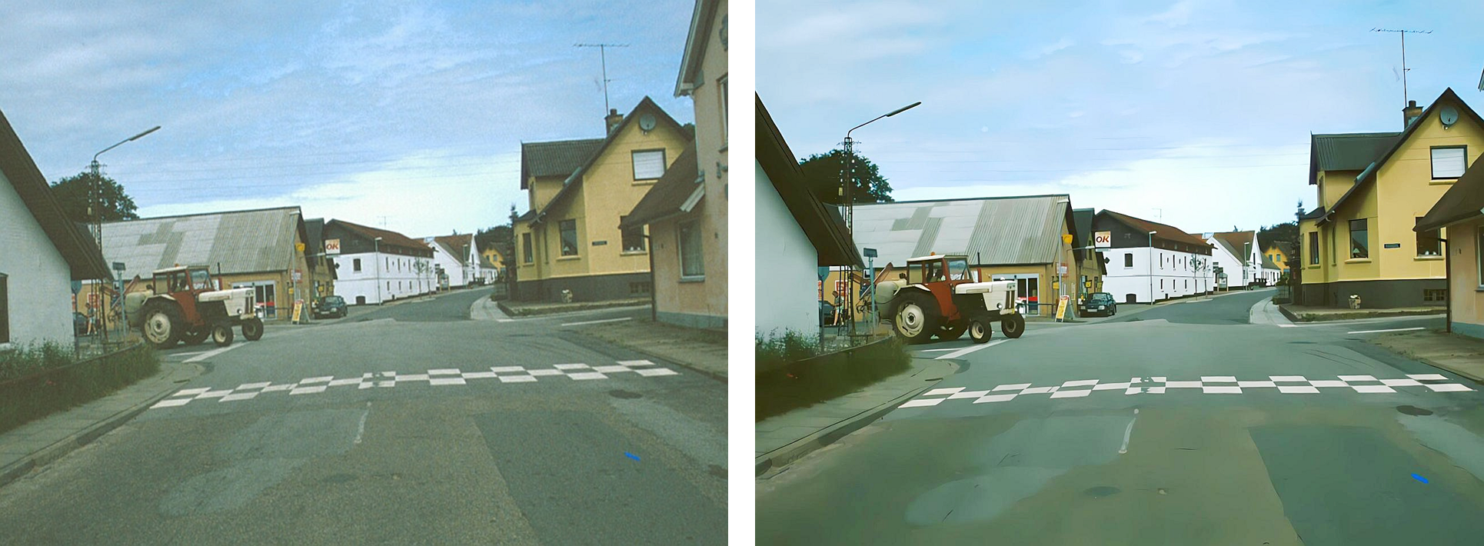
Revision af kurser på Turteori - eksempler på billeder

Slide 44
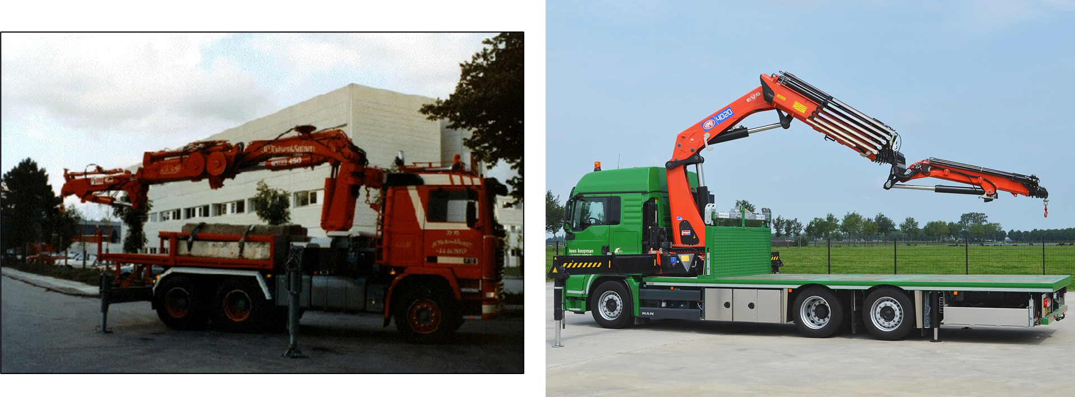
Revision af kurser på Turteori - eksempler på billeder

Slide 45
Revision af kurser på Turteori - eksempler på video

Slide 46
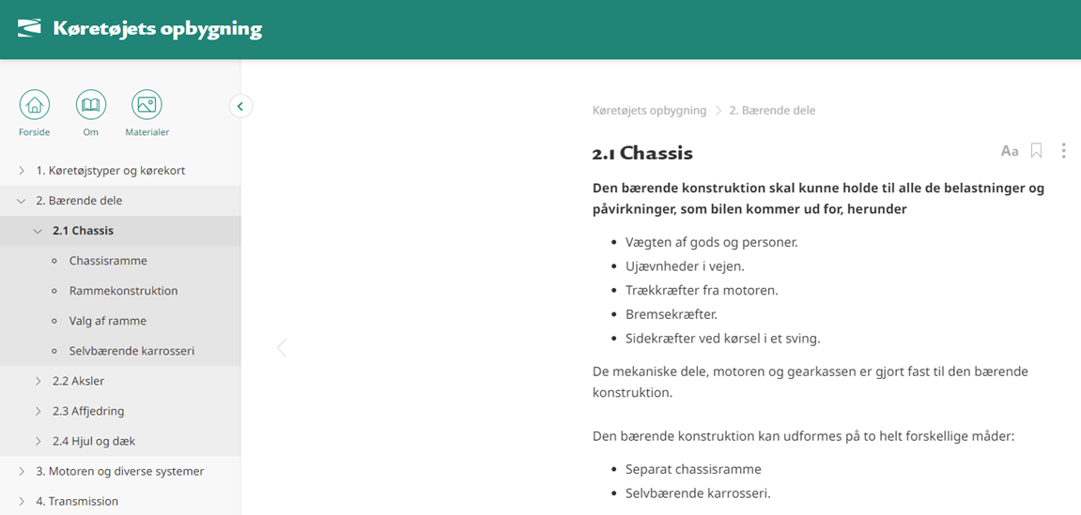
Ibog 4 – nye features
Mere brugervenligt design
Flere faciliteter og muligheder
Link: Køretøjets opbygning

Slide 47
På vej fra forlaget
Køretøjets opbygning: Trykt udgave lander august 2022
Mobile kraner: Trykt udgave lander august 2022
Server-oprydning samt Moodle-opgradering: Sommer 2022
Opstart af nye udgivelsesprojekter: Sensommer 2022

Slide 48
TUR Faglærerkurser 2022
Highlights

Slide 49
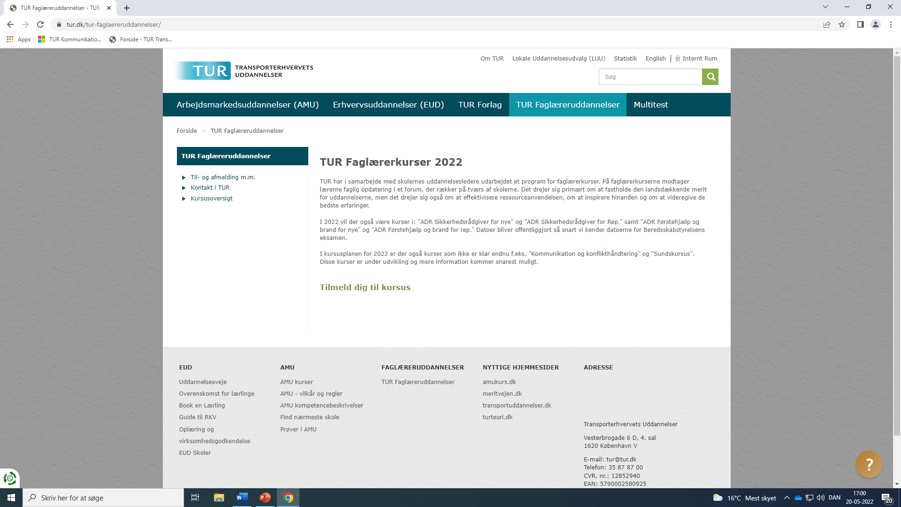
TUR Faglærerkurser - Nyt booking system

Slide 51
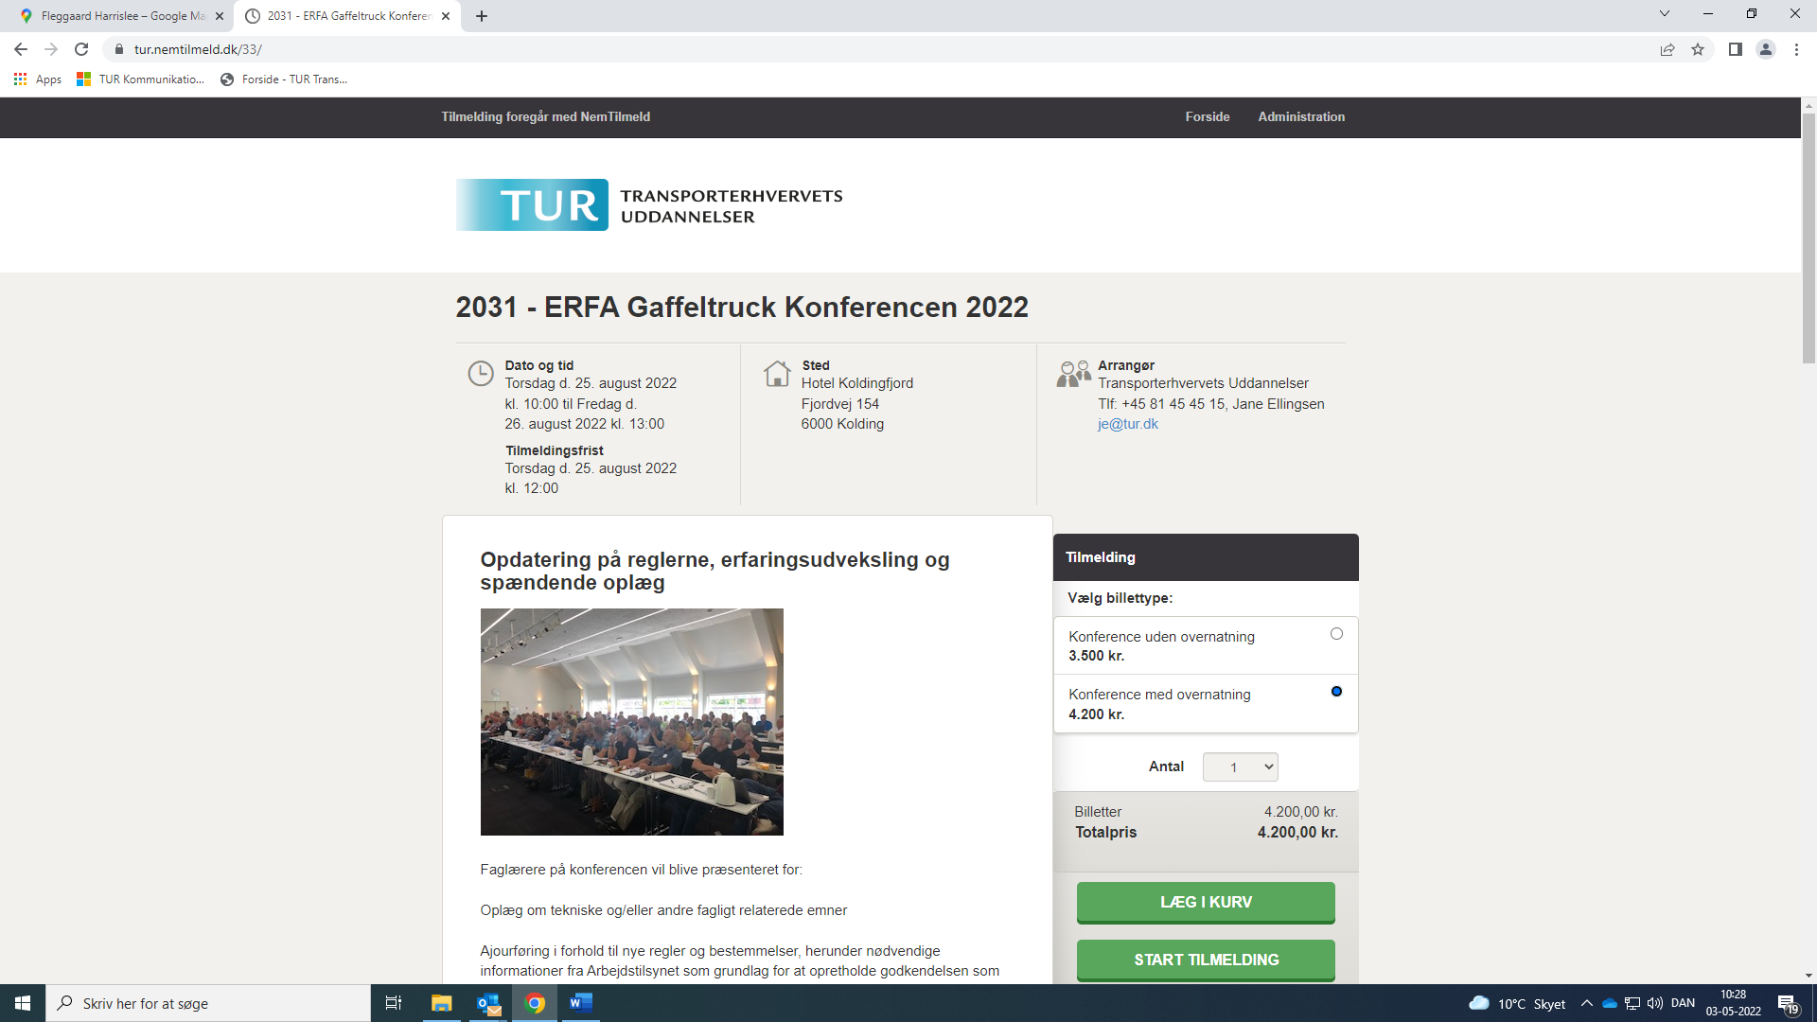

Slide 52
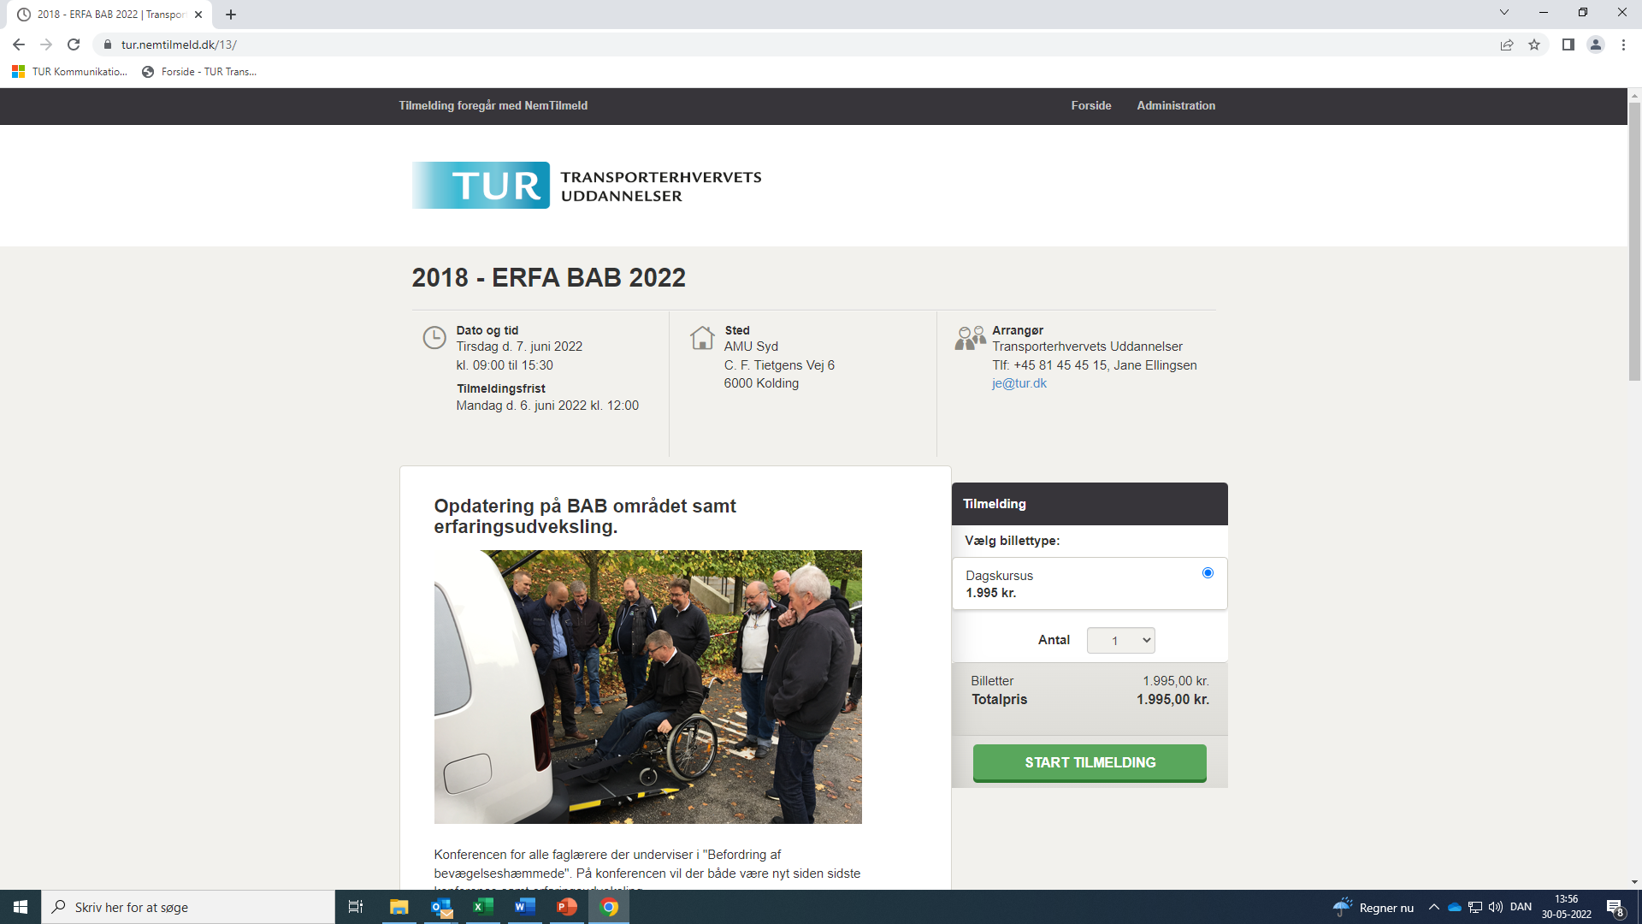

Slide 53
Husk kurser i juni !!
ERFA BAB den 7. juni
Digital kontrolapparat den 27. – 28. juni
Køre-hviletider for nørder den 29. juni
Alle 3 afholdes på AMU-Syd

Slide 54
Faglærerkurser - ny dato
ADR Førstehjælp og brand REP. Afholdes den 21. juni (Korsør)
Spil og simulation i undervisningen Afholdes i efteråret

Slide 55
Husk kurser i August - uge 32!!
Efteruddannelse for køre-lærere 8. – 12. aug. Efteruddannelse mobile kraner 8. – 10. aug.
Lastsikring med fjernundervisning 11. – 12. aug.
Alle afholdes i Jylland

Slide 56
TUR Kursuskalender 2023
Faglærerkurserne 2023 er klar i oversigten
2. september 2022
https://www.tur.dk/tur-faglaereruddannelser/

Slide 57
Idéer og forslag ønskes
Idéer og ønsker til faglærerkurserne næste år Skriv til:
Jane Ellingsen, je@tur.dk eller ring: 81 45 45 15

Slide 58
Nyt fra skolerne

Slide 59
Andet af fælles interesse?

Slide 60
Næste dialogmøder: Torsdag den 1. september Onsdag den 9. november

